Slide 1
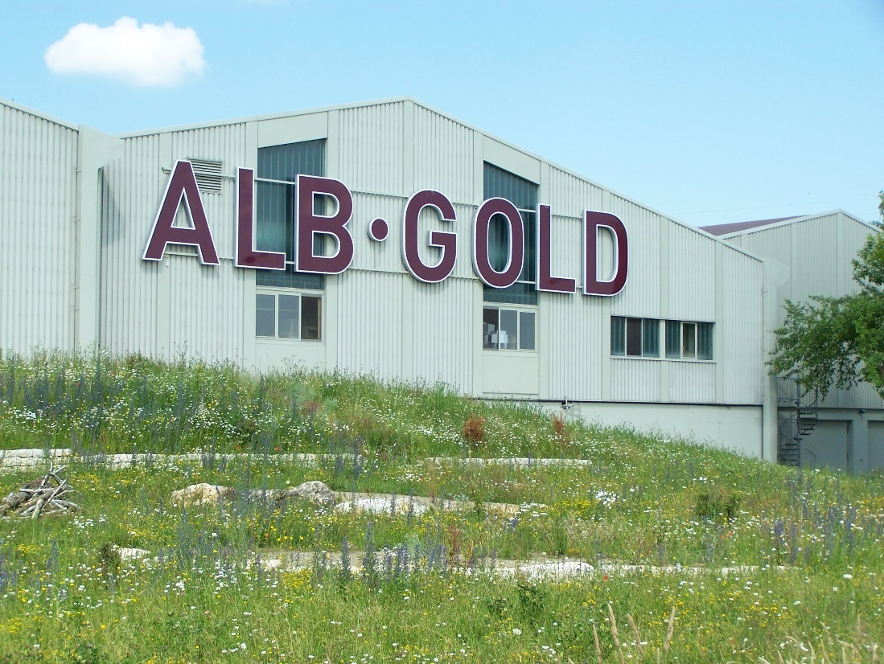
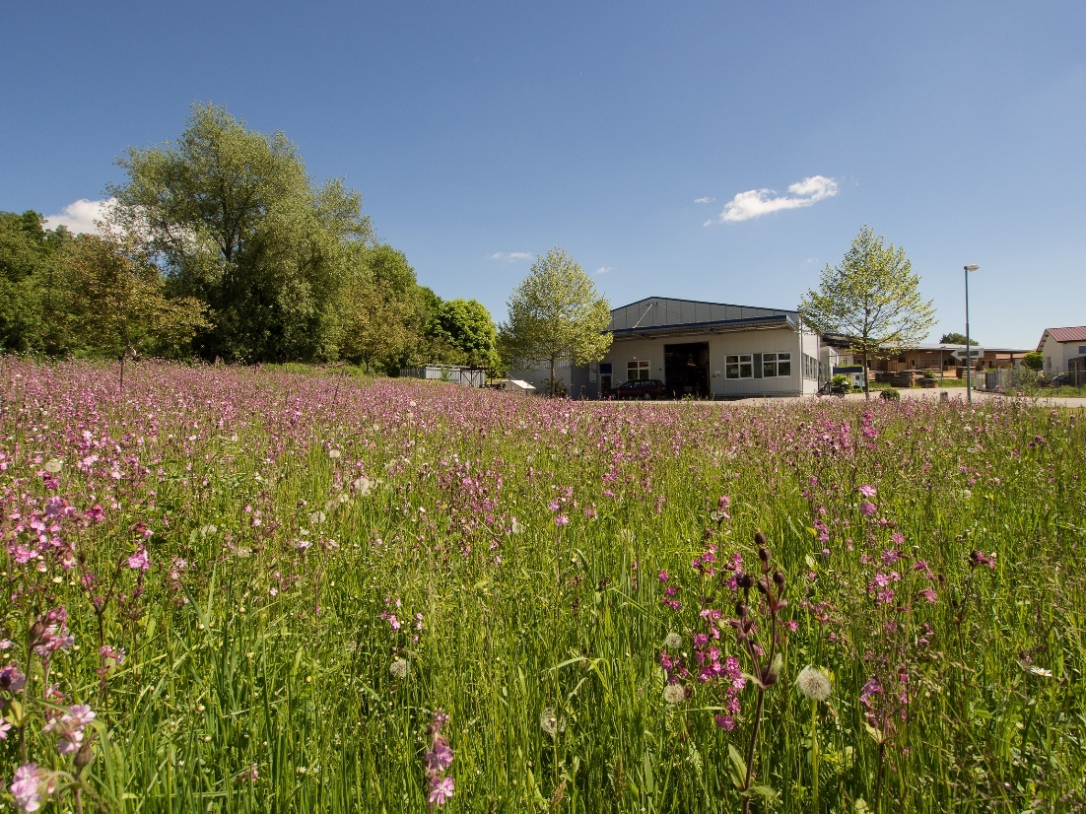

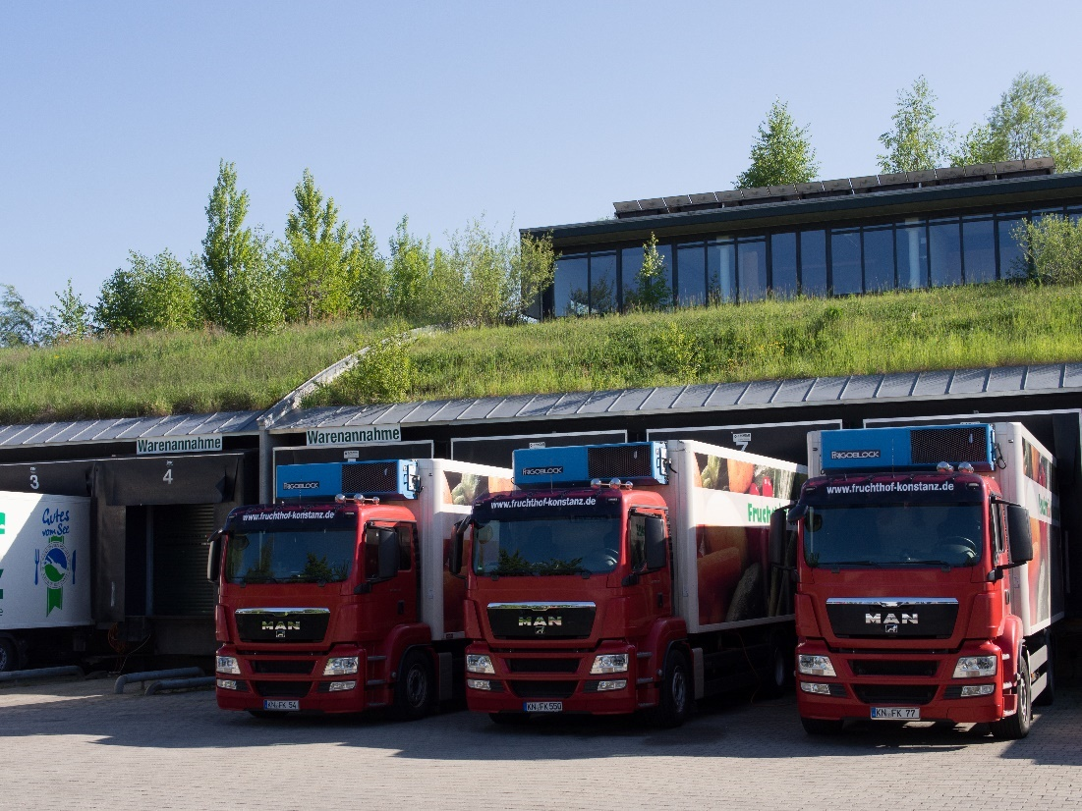


Herzlich Willkommen beim Thementisch Biodiversität auf Firmenflächen – ein Mehrwert (nicht nur) für Insekten
Dagmar Schmitt & Sven Schulz

Slide 2
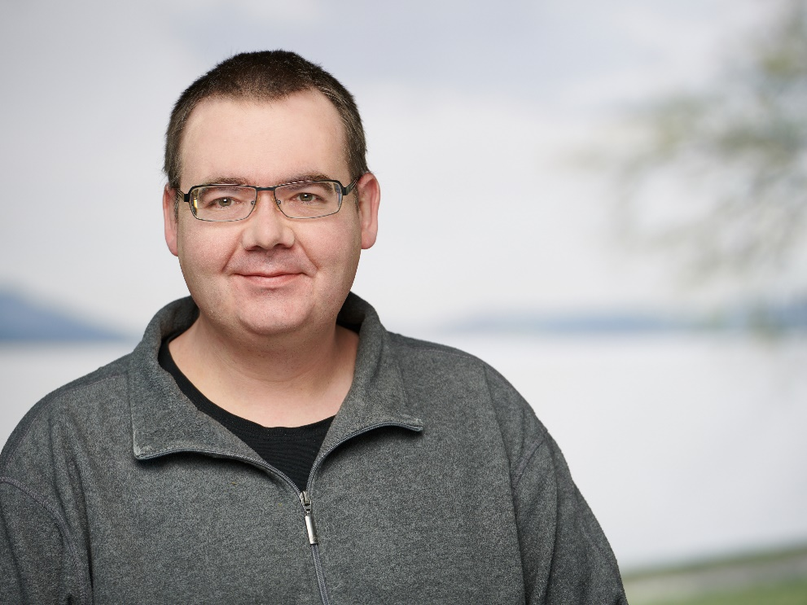


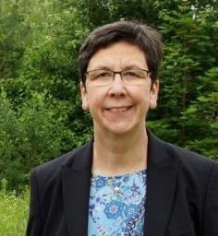
Ihre Gastgeber: Das dynamische Duo Schmitt & Schulz
Sven Schulz
Bodensee-Stiftung
sven.schulz@bodensee-stiftung.org
Dagmar Schmitt
Bayerisches Staatsministerium für Umwelt und Verbraucherschutz
dagmar.schmitt@stmuv.bayern.de

Slide 3
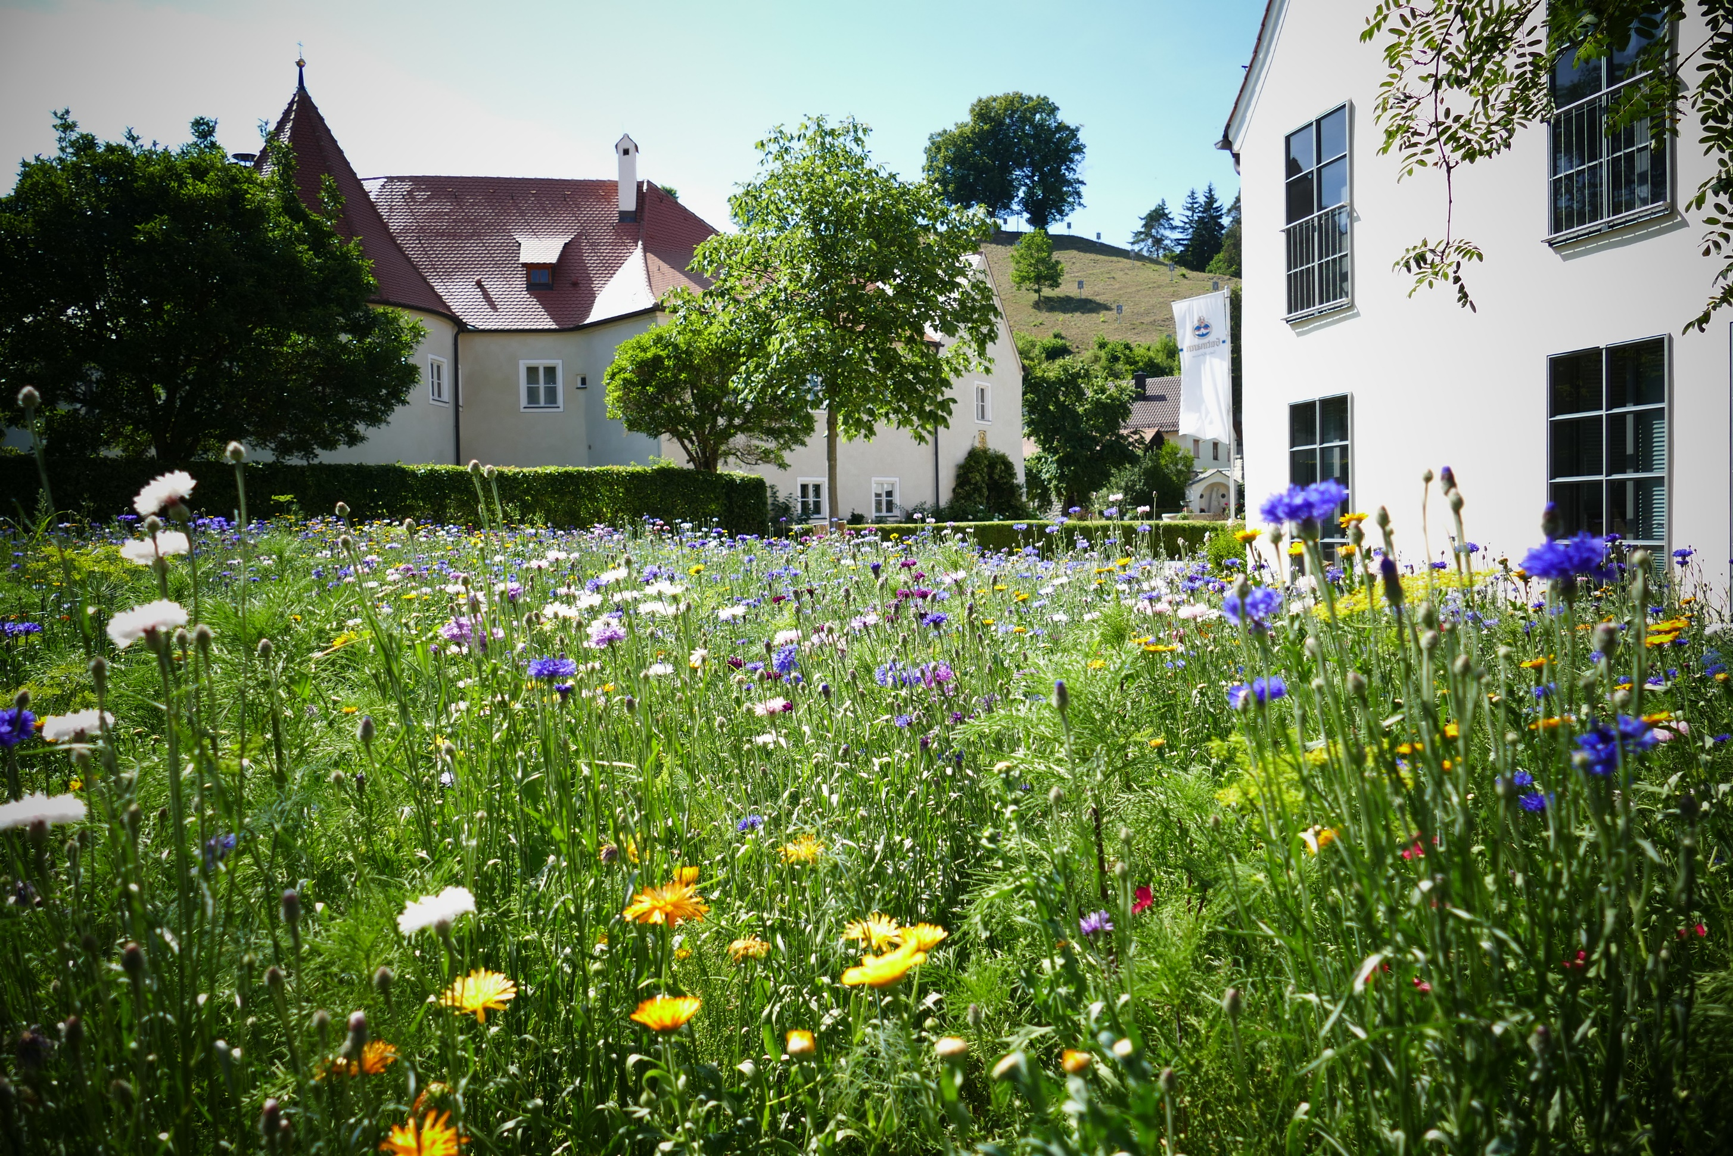
So schön kann Natur auf dem Firmengelände sein
Foto: „Blühender Betrieb“ Brauerei Gutmann, Auszeichnung am 27.09.2021
85135 Titting, Landkreis Eichstätt
Warum engagieren sich Betriebe für mehr Artenvielfalt und Insektenschutz auf dem Firmengelände?

Slide 4
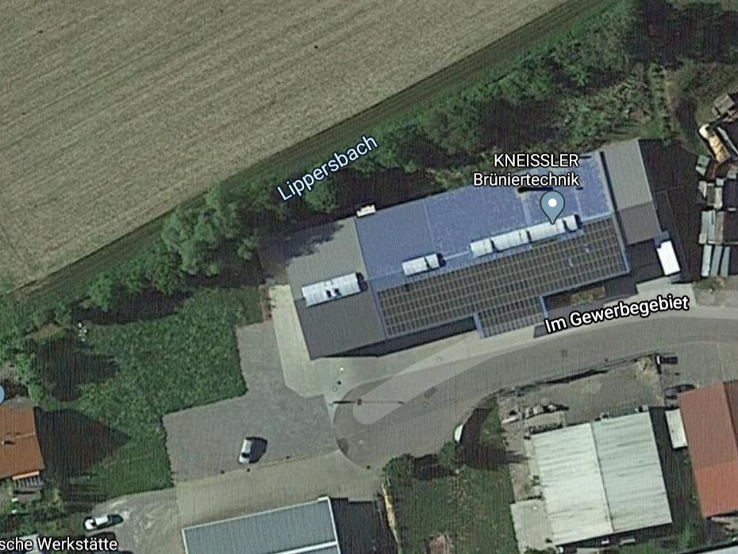
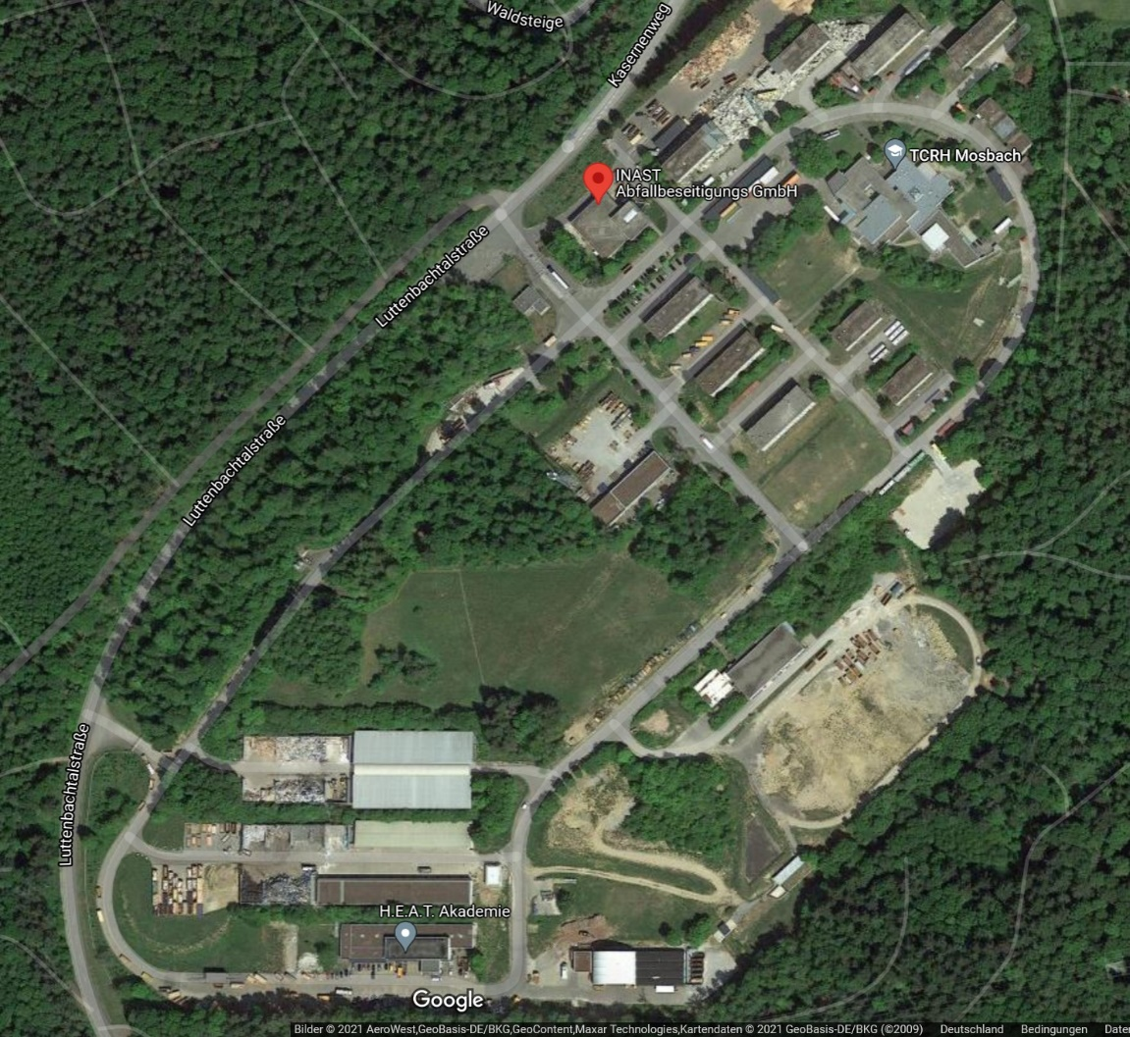
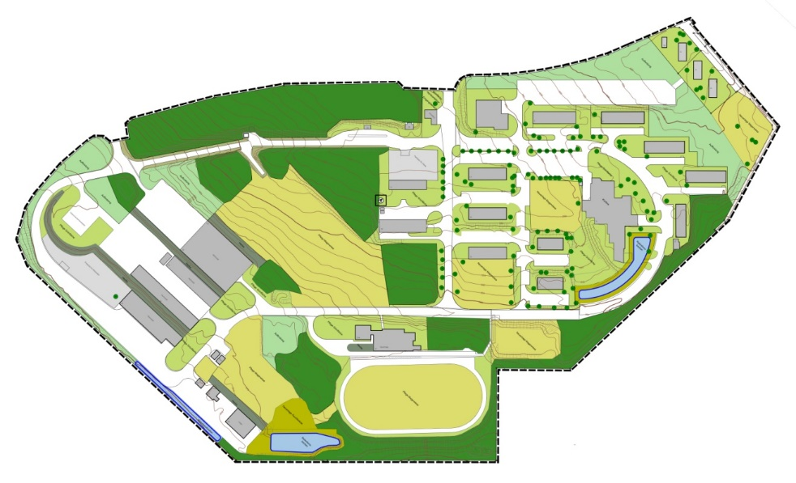
Naturnahe Firmenareale: Wer kann mitmachen?
Kneissler Brüniertechnik GmbH: ca. 20 Mitarbeiter, 4.500 Quadratmeter
Blühfläche auf Baulandreserve
Nisthilfen und Kleinstrukturen
Verzicht auf neue Forsythien
INAST Abfallbeseitigungs GmbH: über 200 Mitarbeiter, 30 ha
Ökologisches Gesamtkonzept incl. Pflegeplan
Ausgleichsmaßnahmen auf der eigenen Liegenschaft
Naturnahes Rückhaltebecken
Quelle: Google Maps
Quelle: Kneissler Brüniertechnik GmbH
Quelle: Google Maps
Quelle: INAST Abfallbeseitigungs GmbH

Slide 5
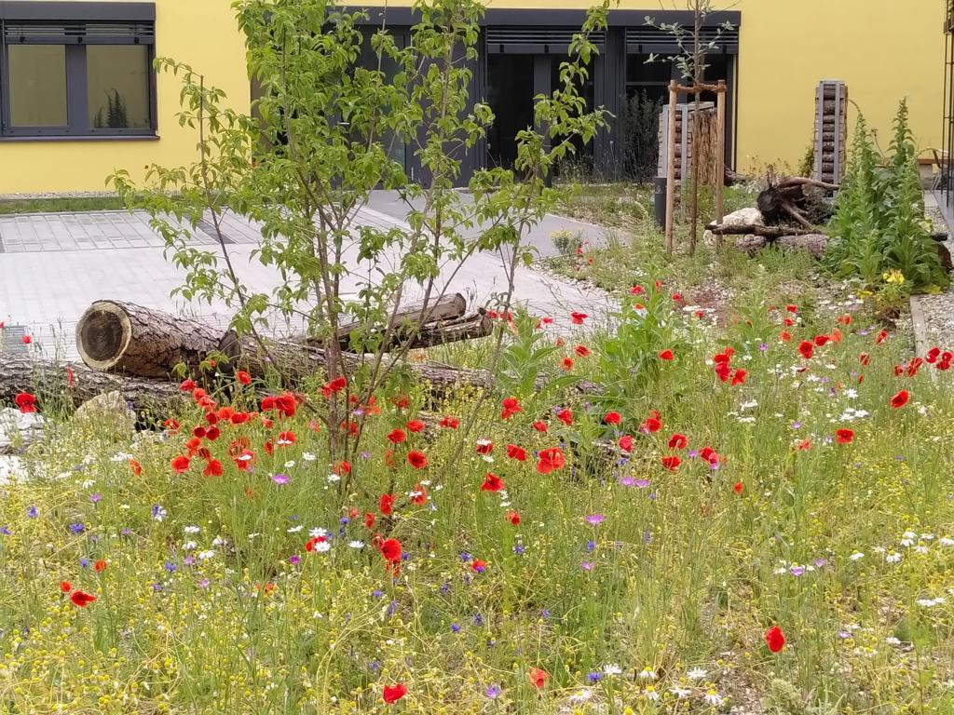
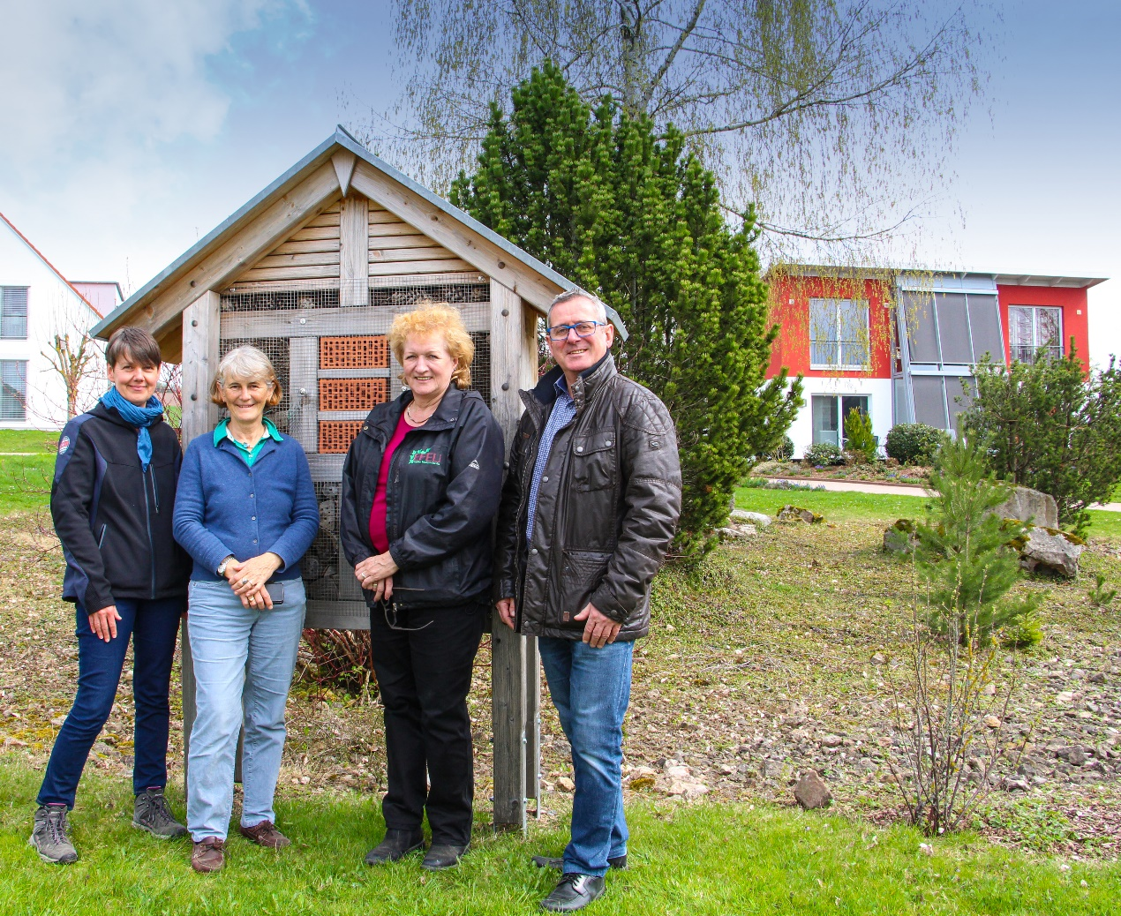
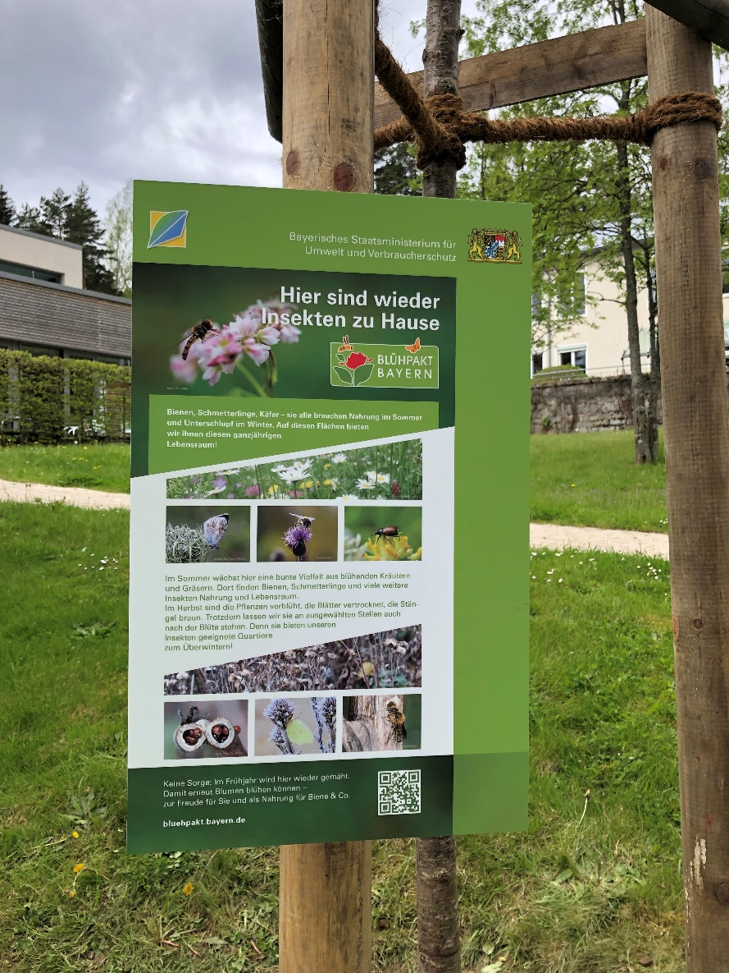
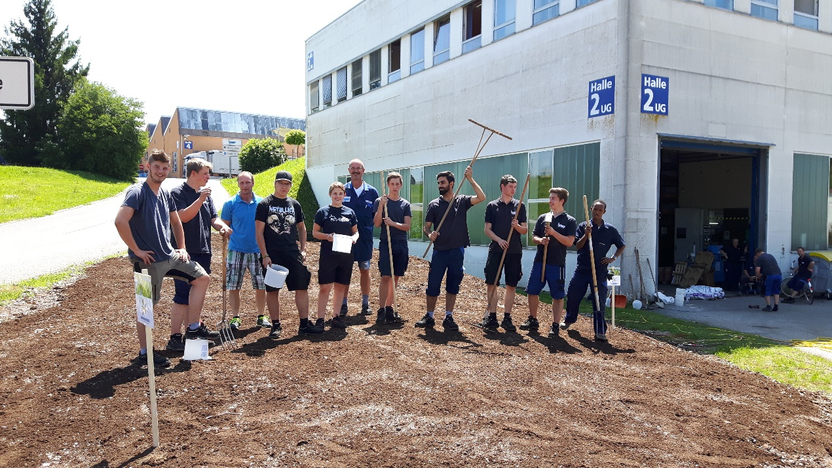
Naturnahe Firmenareale – wo anfangen?
Unterstützung holen
Wichtig: „naturnahe“ Gestaltung und Pflege – Förderung der heimischen Flora und Fauna
Kommunikation nach innen und außen
Mitarbeitende einbinden

Slide 6
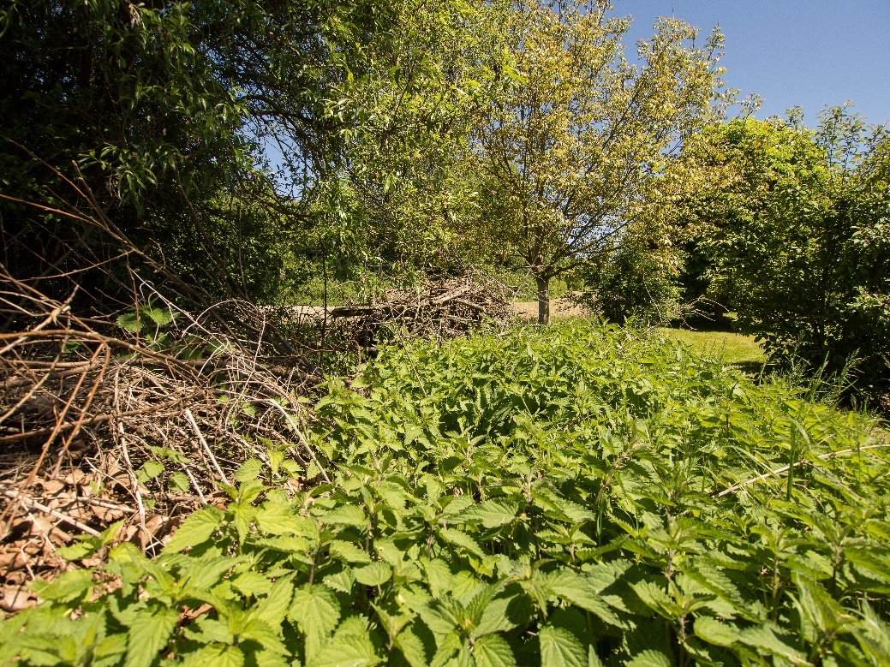
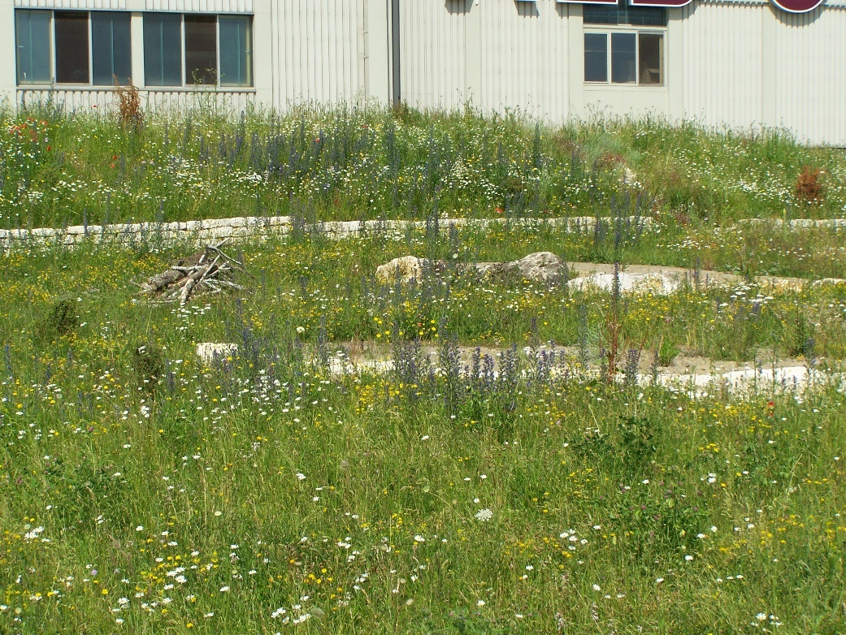
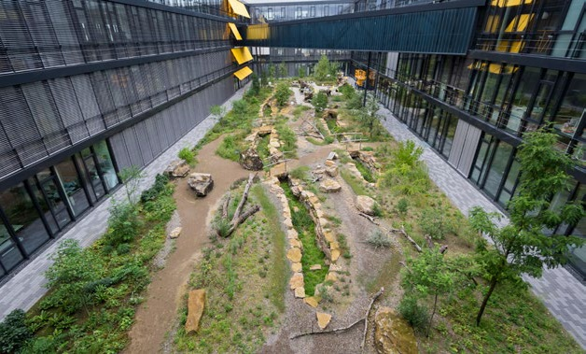
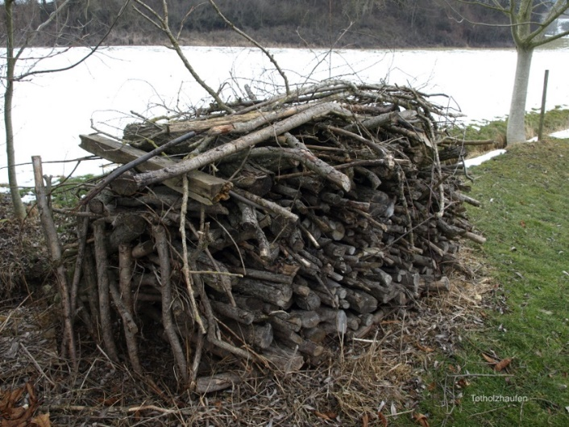

Was kostet Natur auf dem Firmengelände?
Zwischen nahe null und mehreren hunderttausend Euro…

Slide 7
Ihre Bühne – Raum für Fragen und Diskussion
Sie haben keine Fragen?
Dann haben wir welche!
Welche Erfahrungen mit naturnaher Gestaltung oder konkrete Planungen oder Ideen haben Sie?
Was waren die Ergebnisse bzw. was ist die Motivation?
Was waren/sind die Herausforderungen?
Welche Hilfe oder Unterstützung ist aus Ihrer Sicht notwendig, damit mehr Unternehmen aktiv werden?

Slide 8
„Service-Abschnitt“: Weitere informationen
Leitfäden / Anleitungen / Ratgeber
Arbeitshilfen Wildbienen und Kompensation
  Einfache Maßnahmen um Wildbienen zu fördern – nicht nur für DB-Mitarbeiter*innen interessant: https://www.biodiversity-premises.eu/files/Bilder/Documents/Publikationen/Arbeitshilfen%20-%20Wildbienen%20und%20Kompensation.pdf
Wege zum naturnahen Firmengelände - 21 Ideen für mehr Artenvielfalt auf Unternehmensflächen: von einfach bis aufwendig
  https://www.biodiversity-premises.eu/files/Bilder/Documents/Documnets%20Measures/NATURWERT_M%C3%BCller__Mohaupt__Schulz_et_al.__2015__Wege_zum_naturnahen_Firmengel%C3%A4nde.pdf
Wege zur Natur im Betrieb
  https://www.land-oberoesterreich.gv.at/files/publikationen/N_natur_infomappe.pdf
Ratgeber Gründach und Photovoltaik –Energieinstitut Vorarlberg (EIV)
  https://www.energieinstitut.at/pdfviewer/Gruendach-und-PV-Ratgeber-2020/
Zahlreiche weitere Download und Informationen unter: https://www.biodiversity-premises.eu/de/publikationen.html

Slide 9
„Service-Abschnitt“: Weitere informationen
Beispielsammlungen
Naturnahe Firmengelände - Vorbildunternehmen aus Deutschland
  https://www.biodiversity-premises.eu/files/Bilder/Documents/Publikationen/HS_Naturnahe%20Gestaltung%20von%20Firmengel%C3%A4nde.pdf
Naturnahe Firmengelände - Erfahrungen aus der Planungspraxis
  https://www.biodiversity-premises.eu/files/Bilder/Documents/Publikationen/BfN_Naturnahe%20Firmengel%C3%A4nde_Erfahrungen%20aus%20der%20Planungspraxis-komprimiert%20(1).pdf
  Blühpakt Bayern:
    Auszeichnung als „Blühender Betrieb“, wenn bestimmte Mindestkriterien erfüllt werden.
    Kostenlose Erstberatung für Betriebe/Einrichtungen für eine naturnahe Gestaltung der Freiflächen.
    Informationen und Bewerbung für die Angebote: https://www.bluehpakt.bayern.de/betriebe/index.htm

Slide 10
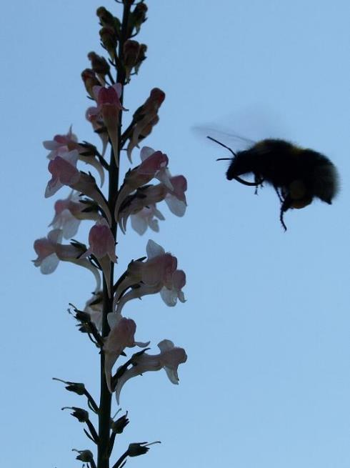


LANDEANFLUG
Glückwunsch: Sie haben eine weitere Präsentation überlebt!
Weitere Informationen:
www.biodiversity-premises.eu www.bluehpakt.bayern.de

